Slide 1
第4.2节
线性回归

Slide 2
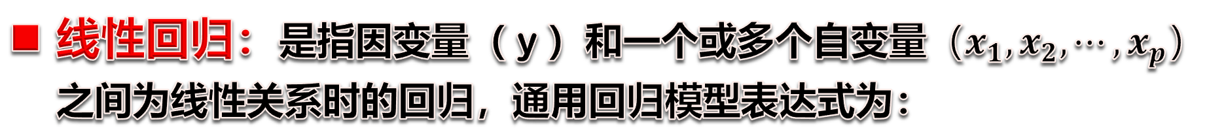
线性回归定义
线性回归：是指因变量（ y ）和一个或多个自变量$（x_{1},x_{2}, ⋯,x_{p}）$之间为线性关系时的回归，通用回归模型表达式为：
在线性回归中，因变量和自变量间的关系被拟合成一条直线，即回归直线，该回归直线的方程即为该回归问题的线性回归模型。

Slide 3
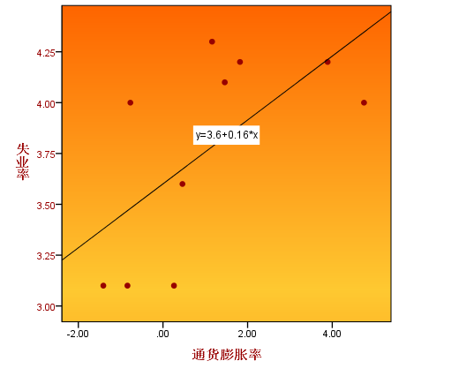
一元线性回归
一元线性回归模型
我国1998-2007年的通货膨胀率和城镇登记失业率(单位：%)
年份 | 通货膨胀率 | 失业率
1998 | -.84 | 3.1
1999 | -1.41 | 3.1
2000 | .26 | 3.1
2001 | .46 | 3.6
2002 | -.77 | 4.0
2003 | 1.16 | 4.3
2004 | 3.89 | 4.2
2005 | 1.82 | 4.2
2006 | 1.46 | 4.1
2007 | 4.75 | 4.0

Slide 4
一元线性回归定义
一元线性回归模型
只涉及一个自变量，且因变量y与自变量x之间呈线性关系的回归称为一元线性回归。
对于具有线性关系的两个变量，可以用一条线性方程来表示它们之间的关系。
一元线性回归的数学模型：

Slide 5
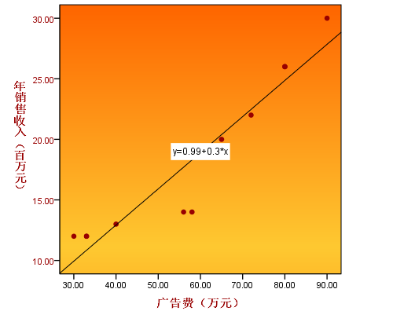
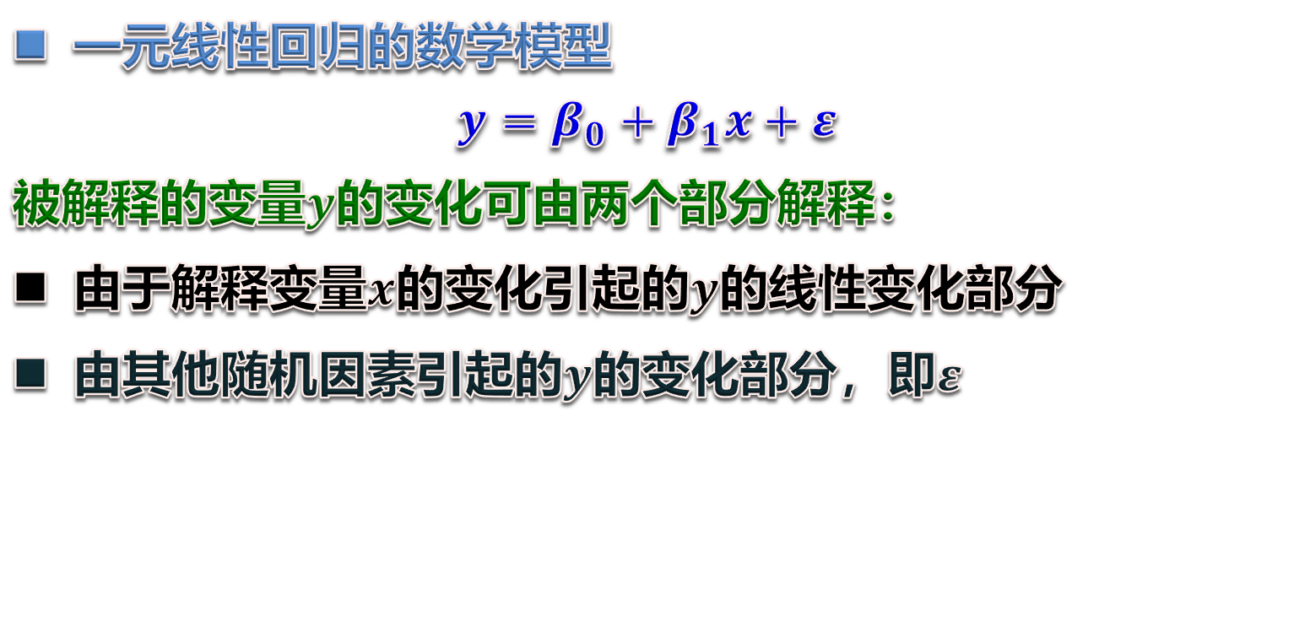
一元线性回归模型
一元线性回归模型
一元线性回归的数学模型
$$y=β_{0}+β_{1}x+ε$$
被解释的变量$y$的变化可由两个部分解释：
由于解释变量$x$的变化引起的$y$的线性变化部分
由其他随机因素引起的$y$的变化部分，即$ε$

Slide 6
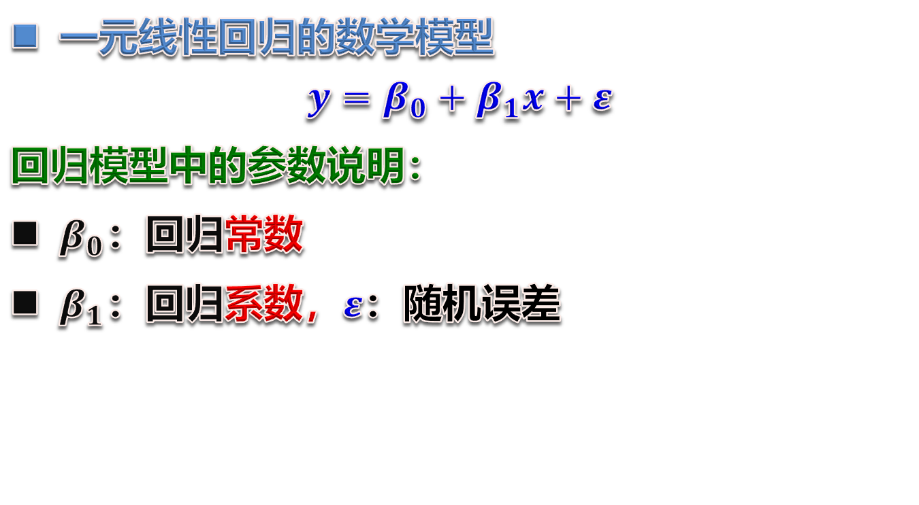
一元线性回归模型
一元线性回归模型
一元线性回归的数学模型
$$y=β_{0}+β_{1}x+ε$$
回归模型中的参数说明：
$β_{0}$：回归常数
$β_{1}$：回归系数，$ε$：随机误差
反映了除x和y之间的线性关系之外的随机因素对y的影响
是不能由x和y之间的线性关系所解释的变异性

Slide 7
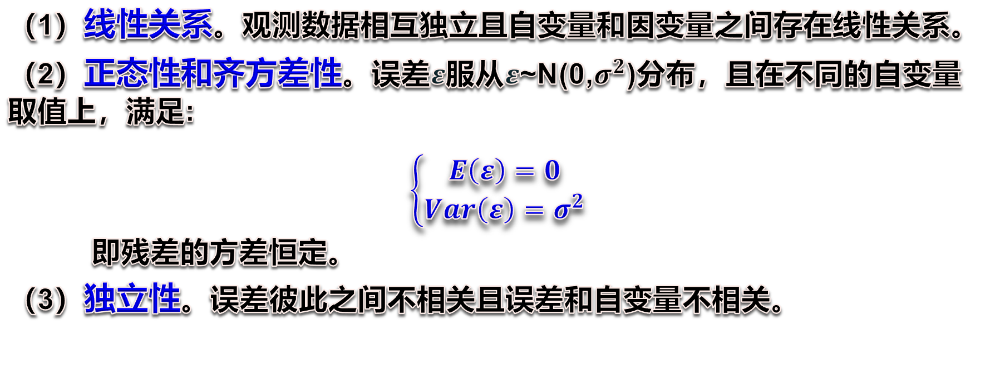
一元线性回归
一元线性回归模型
需要满足以下基本假设：
（1）线性关系。观测数据相互独立且自变量和因变量之间存在线性关系。
（2）正态性和齐方差性。误差$ε$服从$ε$~N(0,$σ^{2}$)分布，且在不同的自变量取值上，满足:
$$\left\{\begin{matrix}E\left(ε\right)=0 \\ Var\left(ε\right)=σ^{2}\end{matrix}\right.$$
即残差的方差恒定。
（3）独立性。误差彼此之间不相关且误差和自变量不相关。

Slide 8
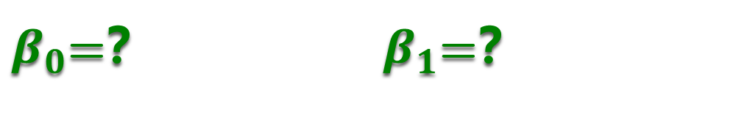

一元线性回归模型的参数估计
一元线性回归模型的参数估计
$β_{0}$=？ $β_{1}$=？
最小二乘估计、……
基于样本数据，得出参数$β_{0}$、$β_{1}$的估计值${\hat{β}}_{0}$、${\hat{β}}_{1}$，从而得到一元经验回归方程。
$$\hat{y}={\hat{β}}_{0}+{\hat{β}}_{1}x$$

Slide 9

一元线性回归模型的参数估计
最小二乘法：通过最小化每个数据点到回归线的垂直距离的平方和来计算最佳拟合线。具体而言，最小二乘法的目标是找到一条直线，使得残差平方和最小。
设${\hat{β}}_{0}$、${\hat{β}}_{1}$是回归常数$β_{0}$和回归系数$β_{1}$的最小二乘估计，则回归模型方程为：
$$\hat{y}={\hat{β}}_{0}+{\hat{β}}_{1}x$$

Slide 10
一元线性回归模型的参数估计
残差平方和RSS的计算公式为：
对其求导并令导数等于零，即可求解回归模型参数的最优估计值。
正规方程组
正规方程组

Slide 11

一元线性回归模型的参数估计
通过求解正规方程组可得$β$的最小二乘估计$\hat{β}$:
回归方程的另一种形式
经过点 $\left(\overline{x}, \overline{y}\right)$

Slide 12
一元线性回归模型的统计检验
一元线性回归模型的统计检验
除拟合优度检验外，一元线性回归模型常用F检验、t检验进行显著性检验
F检验用于评估整体回归模型的显著性，检验解释变量和被解释变量之间的线性关系是否显著。
t检验用于评估每个自变量的回归系数是否显著不为零。

Slide 13
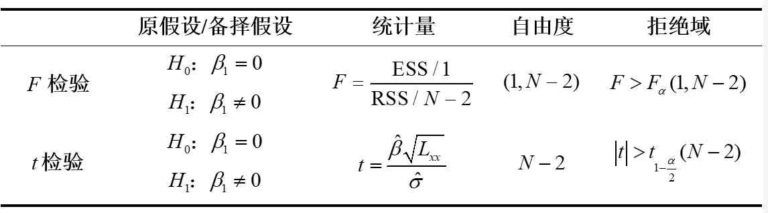
一元线性回归模型的统计检验
一元线性回归模型的统计检验：F检验和t检验

Slide 14

汇报提纲
01
一元线性回归
02
一元线性回归实践案例
03
多元线性回归
04
多元线性回归实践案例

Slide 15
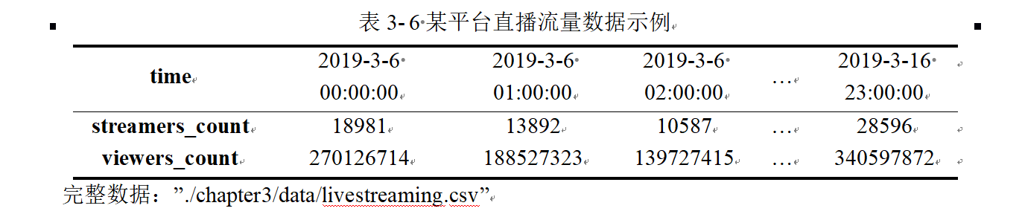
实践案例：直播平台观众数预测
一元线性回归实践案例：直播平台数据集

Slide 16
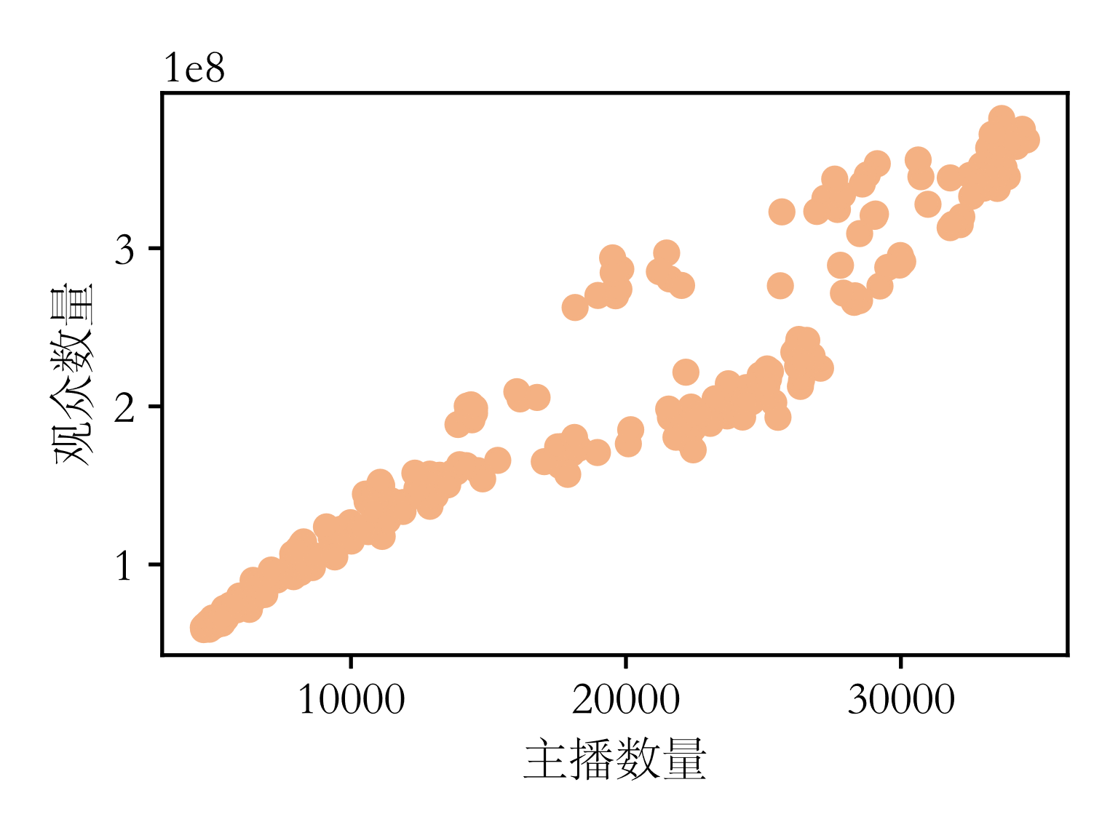
实践案例：直播平台观众数预测
一元线性回归实践案例：绘制散点图
经观察，自变量和因变量之间存在较强的线性关系，可以创建关于主播数量和观众数量的一元线性回归方程来描述二者之间的相关关系。

Slide 17
实践案例：直播平台观众数预测
一元线性回归实践案例：构建模型
使用statsmodels库中.add_constant方法和.OLS函数添加截距项并建立一元线性回归模型。
import pandas as pd
import statsmodels.api as sm
from matplotlib import pyplot as plt
# 1.读取数据集
data = pd.read_csv('../data/livestreaming.csv')
X = data['streamers_count']
y = data['viewers_count']
# 2.构建一元线性回归模型
X = sm.add_constant(X) # 添加截距项
model = sm.OLS(y, X).fit() # 拟合模型
print(model.summary()) # 输出模型摘要信息
sm.add_constant(data, prepend=False)
sm.OLS(endog, exog, missing='None')

Slide 18
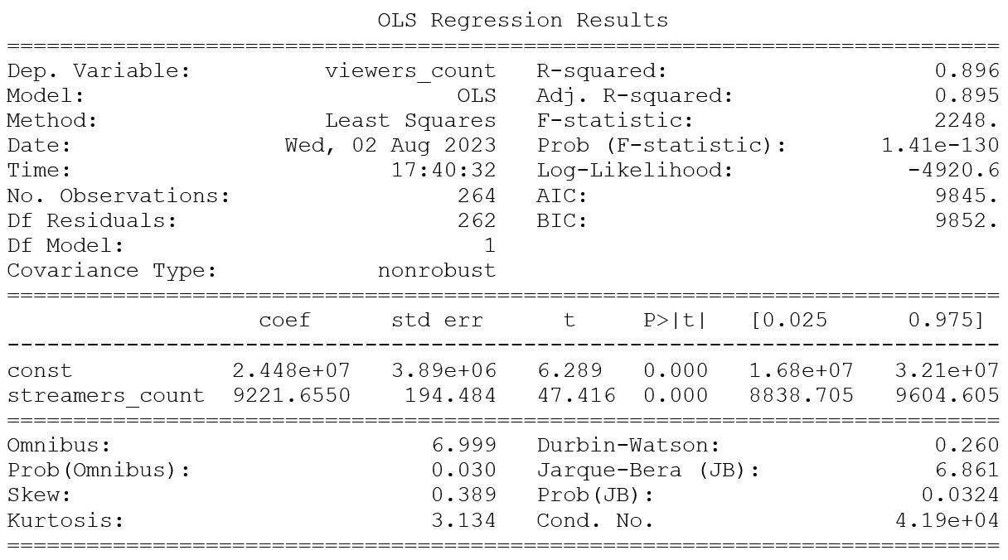
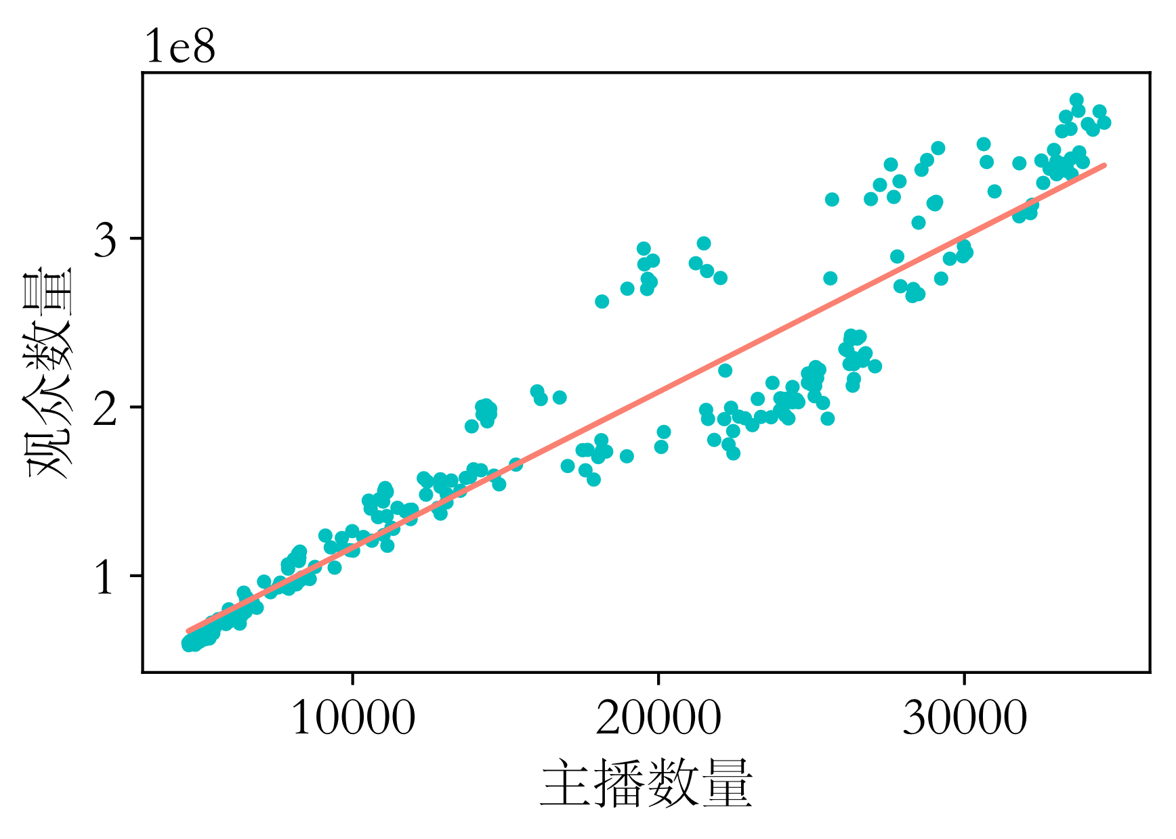
实践案例：直播平台观众数预测
一元线性回归实践案例：建模结果及可视化

Slide 19
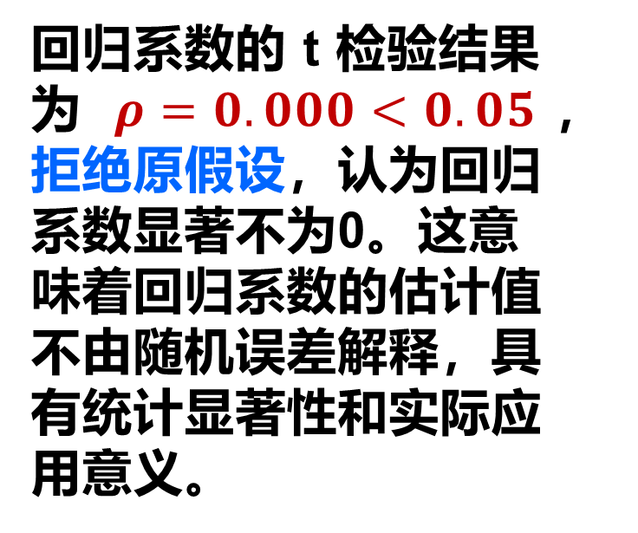
实践案例：直播平台观众数预测
一元线性回归实践案例：统计检验—t检验
回归系数的 t 检验结果为 $ρ=0.000<0.05$，拒绝原假设，认为回归系数显著不为0。这意味着回归系数的估计值不由随机误差解释，具有统计显著性和实际应用意义。

Slide 20
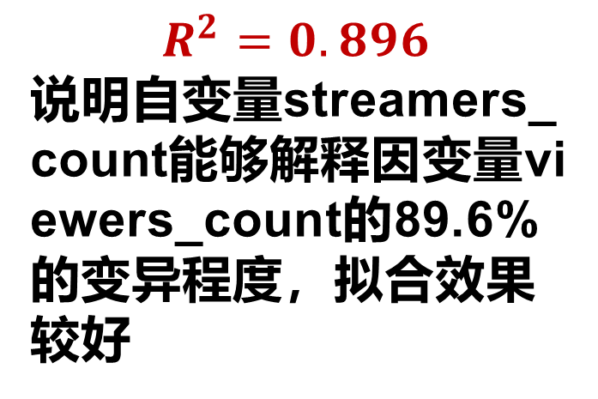
实践案例：直播平台观众数预测
一元线性回归实践案例：统计检验—$R^{2}$
$$R^{2}=0.896$$
说明自变量streamers_count能够解释因变量viewers_count的89.6%的变异程度，拟合效果较好

Slide 21
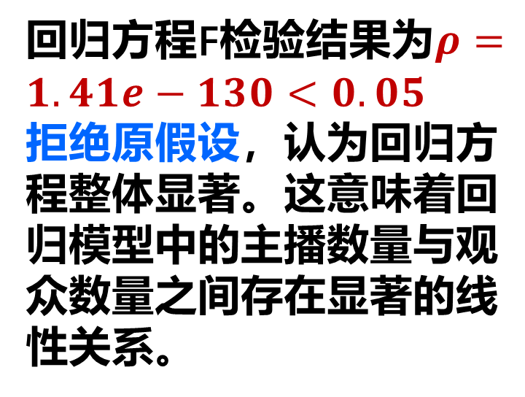
实践案例：直播平台观众数预测
一元线性回归实践案例：统计检验—F检验
回归方程F检验结果为$ρ=1.41e−130<0.05$
拒绝原假设，认为回归方程整体显著。这意味着回归模型中的主播数量与观众数量之间存在显著的线性关系。

Slide 22
汇报提纲
01
一元线性回归
02
一元线性回归实践案例
03
多元线性回归
04
多元线性回归实践案例

Slide 23
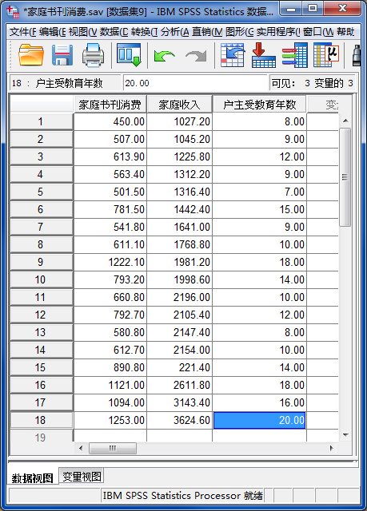
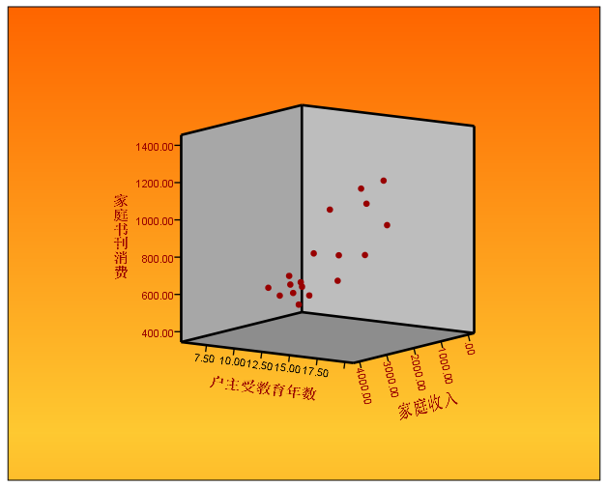
多元线性回归
多元线性回归模型
家庭书刊消费水平(y)与家庭收入(x1)、户主受教育年数(x2)之间的关系

Slide 24
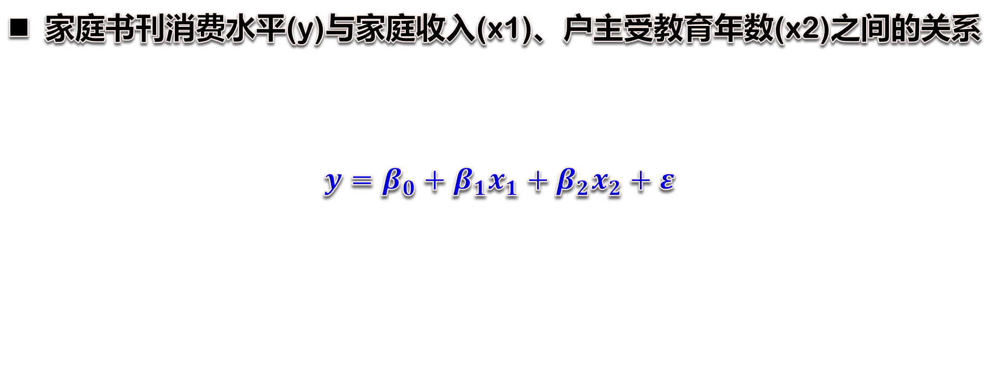
多元线性回归
多元线性回归模型
家庭书刊消费水平(y)与家庭收入(x1)、户主受教育年数(x2)之间的关系
$$y=β_{0}+β_{1}x_{1}+β_{2}x_{2}+ε$$

Slide 25
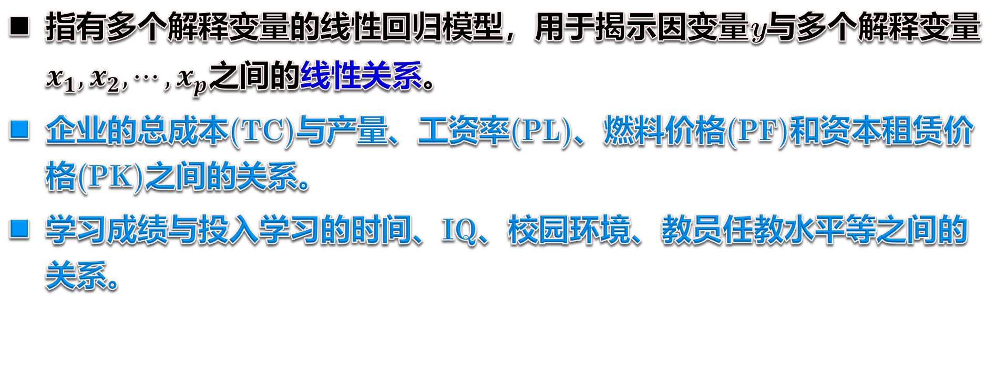
多元线性回归
多元线性回归模型
指有多个解释变量的线性回归模型，用于揭示因变量y与多个解释变量$x_{1},x_{2}, ⋯,x_{p}$之间的线性关系。
企业的总成本(TC)与产量、工资率(PL)、燃料价格(PF)和资本租赁价格(PK)之间的关系。
学习成绩与投入学习的时间、IQ、校园环境、教员任教水平等之间的关系。
多元线性回归的数学模型：

Slide 26
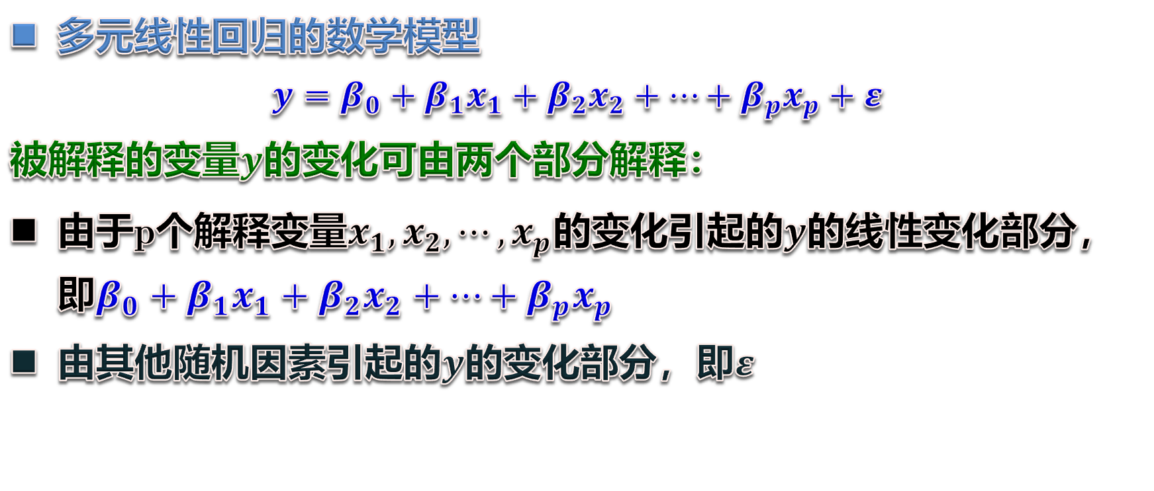
多元线性回归
多元线性回归模型
多元线性回归的数学模型
$$y=β_{0}+β_{1}x_{1}+β_{2}x_{2}+⋯+β_{p}x_{p}+ε$$
被解释的变量$y$的变化可由两个部分解释：
由于p个解释变量$x_{1},x_{2}, ⋯,x_{p}$的变化引起的$y$的线性变化部分，即$β_{0}+β_{1}x_{1}+β_{2}x_{2}+⋯+β_{p}x_{p}$
由其他随机因素引起的$y$的变化部分，即$ε$

Slide 27
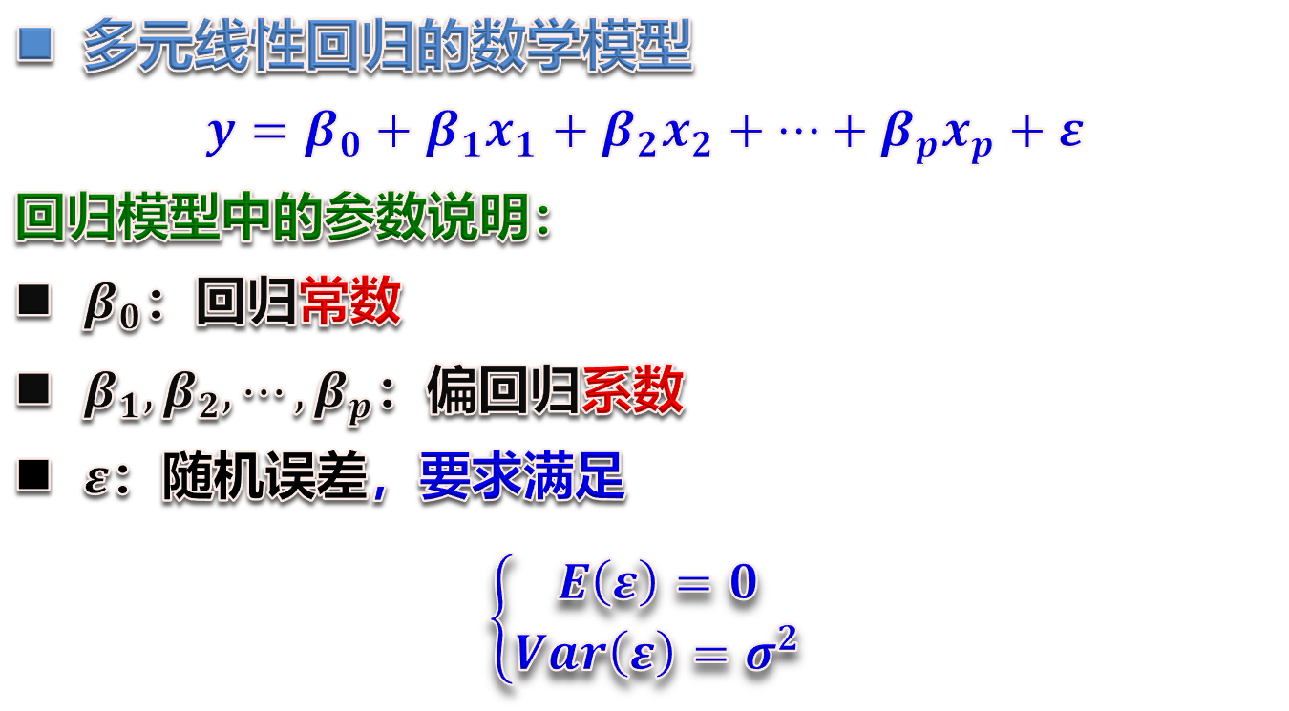
多元线性回归
多元线性回归模型
多元线性回归的数学模型
$$y=β_{0}+β_{1}x_{1}+β_{2}x_{2}+⋯+β_{p}x_{p}+ε$$
回归模型中的参数说明：
$β_{0}$：回归常数
$β_{1},β_{2},⋯,β_{p}$：偏回归系数
$ε$：随机误差，要求满足
$$\left\{\begin{matrix}E\left(ε\right)=0 \\ Var\left(ε\right)=σ^{2}\end{matrix}\right.$$

Slide 28
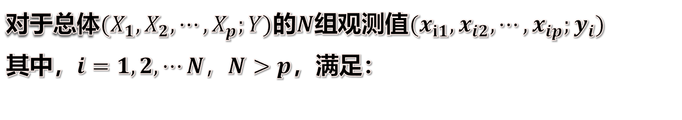
多元线性回归
多元线性回归模型的参数估计
对于总体${(X}_{1},X_{2}, ⋯,X_{p};Y)\text{的}N\text{组观测值}{(x}_{i1},x_{i2}, ⋯,x_{ip};y_{i})$
其中，$i=1,2,⋯N，N>p$，满足：

Slide 29
多元线性回归
多元线性回归模型的参数估计
记：
则模型的矩阵形式表示为：
其中，Y称为观测向量；X称为设计矩阵；$β$称为待估计向量；$ε$是不可观测的$n$维随机向量，其分量相互独立。

Slide 30

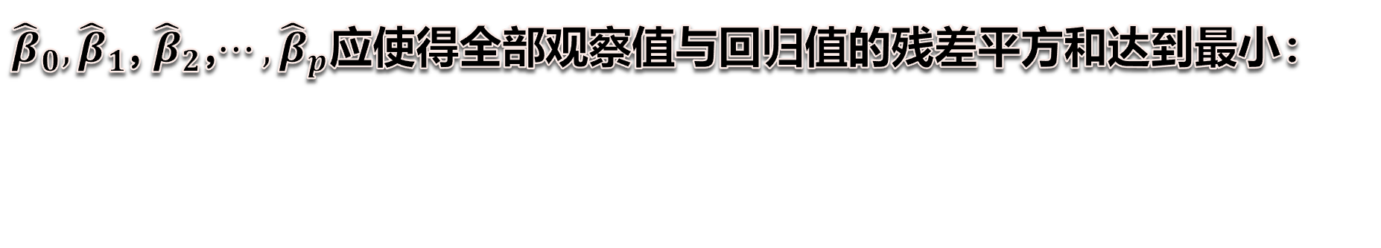
多元线性回归
多元线性回归模型的参数估计
设${\hat{β}}_{0},{\hat{β}}_{1}$, ${\hat{β}}_{2}$,$⋯,{\hat{β}}_{p}$分别为参数$β_{0},β_{1}$, $β_{2}$,$⋯$, $β_{p}$的最小二乘估计，
则回归方程为：
${\hat{β}}_{0},{\hat{β}}_{1}$, ${\hat{β}}_{2}$,$⋯,{\hat{β}}_{p}$应使得全部观察值与回归值的残差平方和达到最小：

Slide 31

多元线性回归
多元线性回归模型的参数估计
令RSS关于待估计参数${\hat{β}}_{0},{\hat{β}}_{1}$, ${\hat{β}}_{2}$,$⋯,{\hat{β}}_{p}的$偏导数为0：

Slide 32
多元线性回归
多元线性回归模型的参数估计
即：

Slide 33
多元线性回归
多元线性回归模型的参数估计
由于：

Slide 34

多元线性回归
多元线性回归模型的参数估计
在满足各个自变量之间不存在严格线性相关性，即无完全多重共线性的条件下
由$X$的列满秩性可得$X^{T}X$为满秩对称矩阵，故两边左乘$X^{T}X$的逆矩阵${(X^{T}X)}^{−1}$便可得

Slide 35
多元线性回归
多元线性回归模型的统计检验
拟合优度检验：考虑模型的自由度对R进行修正，使用调整的判定系数进行检验：
调整的判定系数也称复判定系数，取值范围为0到1，值越大表示模型的拟合优度越好。其中，N为样本量，p为自变量的个数。N-p-1为残差平方和的自由度，N-1为总离差平方和的自由度。
Notes:
在多元线性回归中，增加方程中解释变量的个数（无论这些解释变量是否真正与被解释变量相关）会引起判定系数R2的增加，进而导致过度拟合的问题，即模型在样本内表现良好但在样本外效果较差。因此，为解决此问题，需要考虑模型的自由度对R2进行修正，使用调整的判定系数进行检验：

Slide 36
多元线性回归
多元线性回归模型的统计检验
在多元线性回归分析中，引起判定系数增加的原因有两个：一个是方程中的解释变量个数增多，另一个是方程中引入了对被解释变量有重要影响的解释变量。在多元线性回归分析中，调整的判定系数比判定系数更能准确的反映回归方程的拟合优度。

Slide 37
多元线性回归
多元线性回归模型的统计检验
显著性检验：F检验用于检验回归模型的整体显著性
Notes:
其原假设为自变量对因变量的联合影响不显著，即所有自变量的系数都等于零：
拒绝原假设，认为模型的线性关系在a的显著性水平下成立。相反，如果接受H0，则表明回归模型中的自变量整体上对因变量的解释能力不显著。

Slide 38

多元线性回归
多元线性回归模型的统计检验
显著性检验：t检验用于对回归方程中每个自变量的显著性进行逐个检验，对第j个回归系数进行显著检验的原假设和备择假设分别为：
$c_{jj}$为矩阵${(X^{T}X)}^{−1}$对角线上的第j+1个元素
Notes:
拒绝原假设 ，则认为该自变量的系数是显著不为零的。

Slide 39
多元线性回归
多元线性回归自变量的选取
为建立更优、更合适的回归模型，常采用向前选择、向后剔除、逐步回归的方法来纳入重要的自变量或剔除不必要的自变量。
向前选择（ Forward ）策略：解释变量不断进入回归方程的过程。首先，选择与被解释变量具有最高线性相关系数的变量进入方程，并进行回归方程的各种检验；然后，在剩余的变量中寻找与被解释变量偏相关系数最高且通过检验的变量进入回归方程，并对新建立的回归方程进行各种检验；这个过程一直重复，直到再也没有可进入方程的变量为止。

Slide 40
多元线性回归
多元线性回归自变量的选取
向后剔除（ Backward ）策略：变量不断剔除出回归方程的过程。首先，所有变量全部引入回归方程，并对回归方程进行各种检验；然后，在回归系数显著性检验不显著的一个或多个变量中，剔除t检验值最小的变量，并重新建立回归方程和进行各种检验；如果新建回归方程中所有变量的回归系数检验都显著，则回归方程建立结束。否则按上述方法再一次剔除最不显著的变量，直到再也没有可剔除的变量为止。

Slide 41
多元线性回归
多元线性回归自变量的选取
逐步回归（ Stepwise ）策略：在向前筛选策略的基础上结合向后筛选策略，在每个变量进入方程后再次判断是否存在应该剔除出方程的变量。因此，逐步筛选策略在引入变量的每一个阶段都提供了再剔除不显著变量的机会。

Slide 42
汇报提纲
01
一元线性回归
02
一元线性回归实践案例
03
多元线性回归
04
多元线性回归实践案例

Slide 43
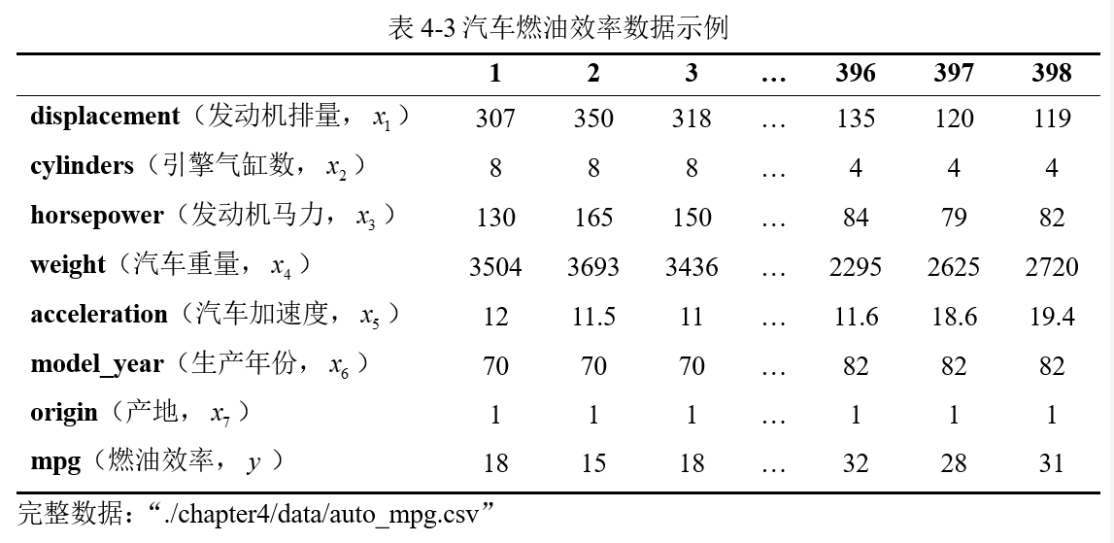
实践案例：基于多元线性回归的汽车燃油效率预测
多元线性回归实践案例：汽车燃油效率数据集

Slide 44
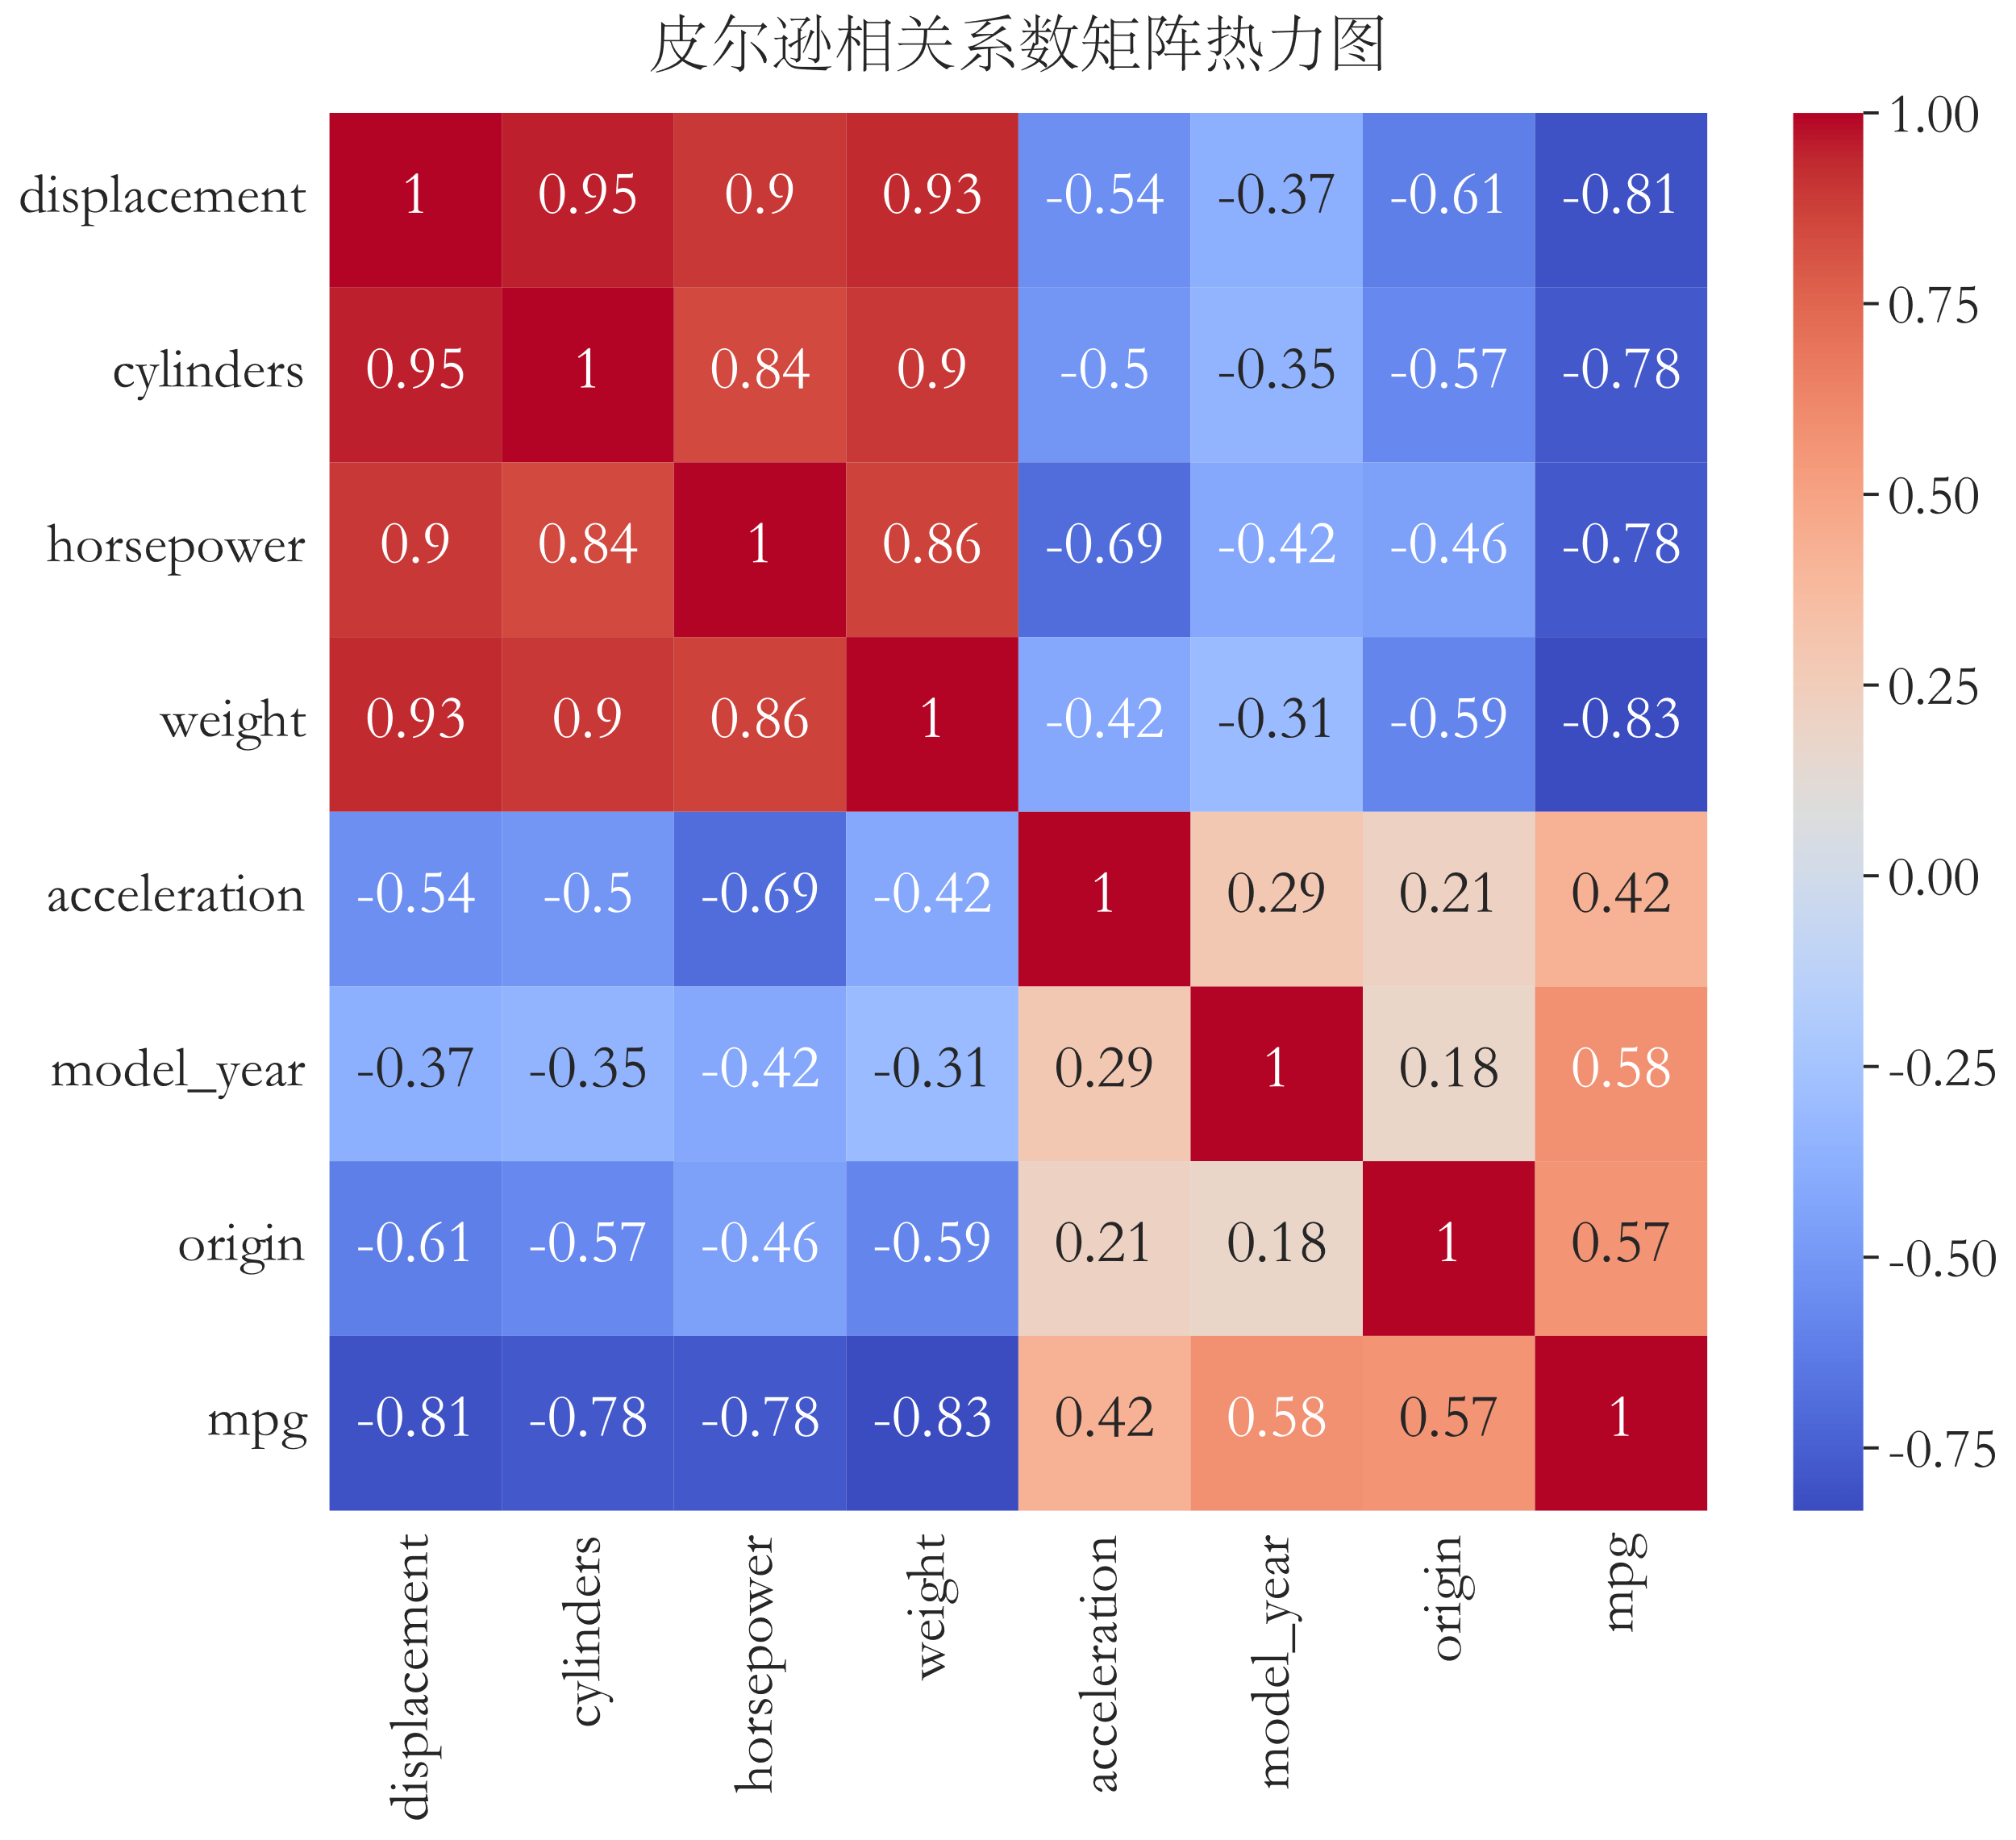
实践案例：基于多元线性回归的汽车燃油效率预测
多元线性回归实践案例：相关性分析
使用seaborn库中的.heatmap函数绘制热力图展示各变量间的相关程度。
结果显示，燃油效率与发动机排量、引擎气缸数、发动机马力、汽车重量之间的相关性较强。

Slide 45
实践案例：基于多元线性回归的汽车燃油效率预测
多元线性回归实践案例：构建模型—采用向后剔除的方法
选取燃油效率为因变量，其余变量为自变量，建立全模型（包含所有自变量的模型）并输出模型摘要信息。
F检验结果显著，引擎气缸数、发动机马力和汽车加速度的t检验结果不显著
逐个剔除加速度和引擎气缸数
最终模型：因变量为燃油效率；自变量为发动机排量、发动机马力、汽车重量、生产年份和产地。

Slide 46
实践案例：基于多元线性回归的汽车燃油效率预测
多元线性回归实践案例：构建模型代码
import pandas as pd
import seaborn as sns
import statsmodels.api as sm
import matplotlib.pyplot as plt
# 读取数据集
data = pd.read_csv('../data/auto_mpg.csv') # 读取数据集
data = data.dropna() # 缺失值处理
# 确定因变量和自变量
X = data[['displacement', 'horsepower', 'weight', 'model_year', 'origin']]
y = data.iloc[:, 7]
# 构建模型
X = sm.add_constant(X) # 添加截距项
model = sm.OLS(y, X).fit() # 拟合模型
print(model.summary()) # 输出模型摘要信息

Slide 47
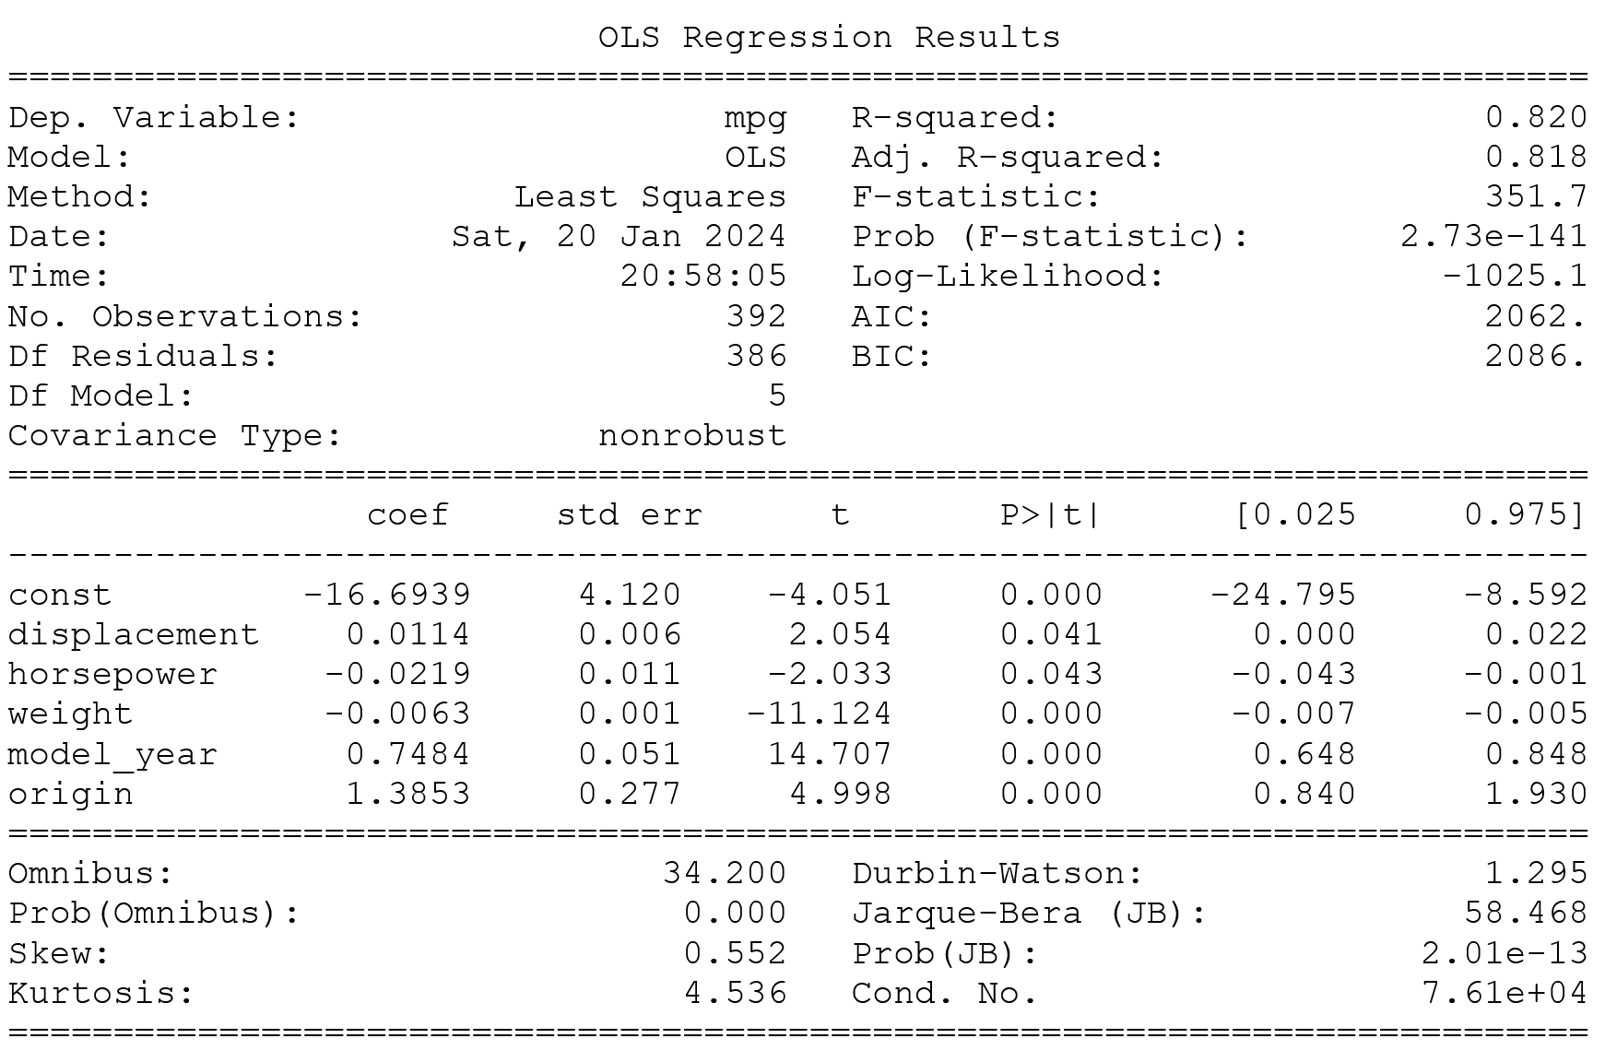
实践案例：基于多元线性回归的汽车燃油效率预测
多元线性回归实践案例：建模结果

Slide 48
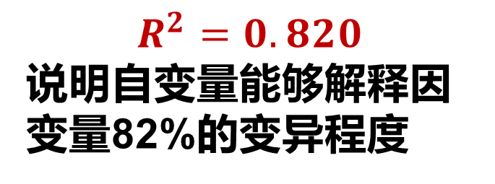
实践案例：基于多元线性回归的汽车燃油效率预测
多元线性回归实践案例：统计检验—$R^{2}$
$$R^{2}=0.820$$
说明自变量能够解释因变量82%的变异程度

Slide 49
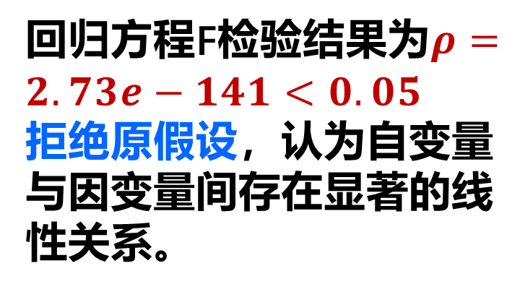
实践案例：基于多元线性回归的汽车燃油效率预测
多元线性回归实践案例：统计检验—F检验
回归方程F检验结果为$ρ=2.73e−141<0.05$
拒绝原假设，认为自变量与因变量间存在显著的线性关系。

Slide 50
实践案例：基于多元线性回归的汽车燃油效率预测
多元线性回归实践案例：统计检验—t检验
回归系数的 t 检验结果p值分别为0.041、0.043、0.000、0.000和0.000，均小于设定的显著性水平0.05，拒绝原假设，回归系数显著不为0，即自变量对因变量的影响均显著。
Notes:
排量（displacement）系数为0.0114，这意味着在其他变量不变的条件下，每增加一单位排量，燃油效率提高0.0114单位。马力（horsepower）系数为 ，表示在其他变量不变的条件下，每增加一单位马力，燃油效率会减少0.0219单位。而生产年份和产地的系数分别为0.7484和1.3853，表示生产年份、产地与燃油效率之间存在正相关关系，即：车型年份越新，燃油效率越高，且某些特定的生产地区与较高的燃油效率相关。

Slide 51
恳请批评指正！

